Slide 1
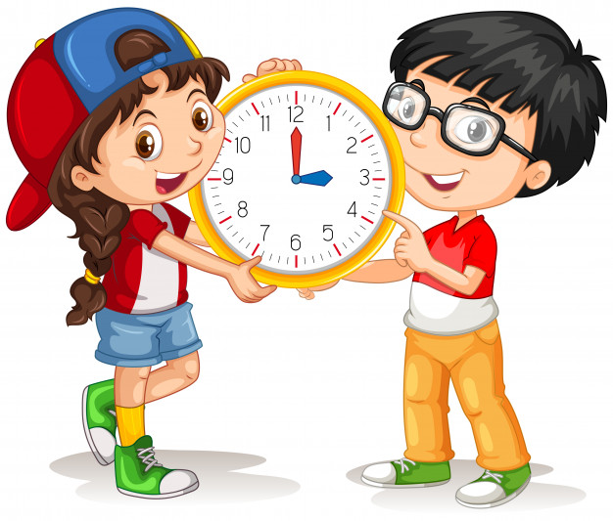
Додавання круглого й одноцифрового чисел. Визначення часу за годинником

Slide 3
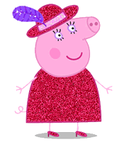

Slide 4
9
+ 3
- 4
+ 50
63
-3
-20
+ 8

Slide 5
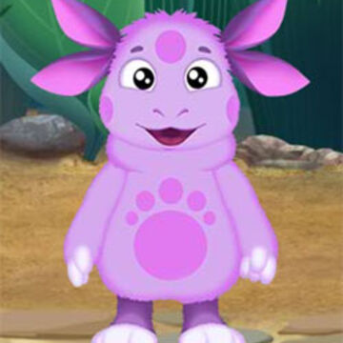

Slide 7
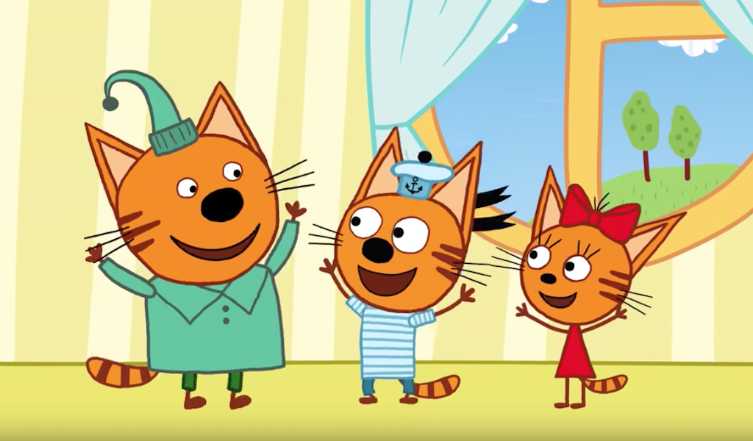

Slide 9
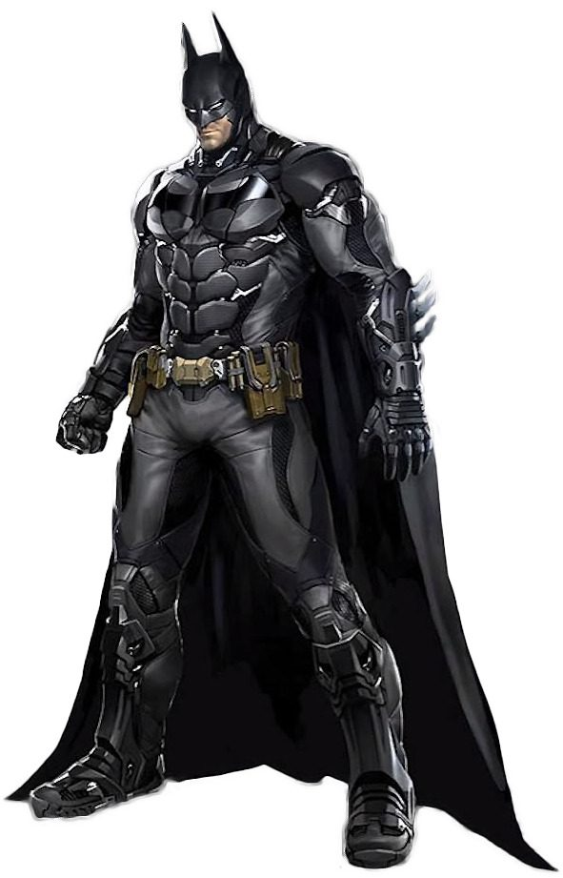

Slide 10
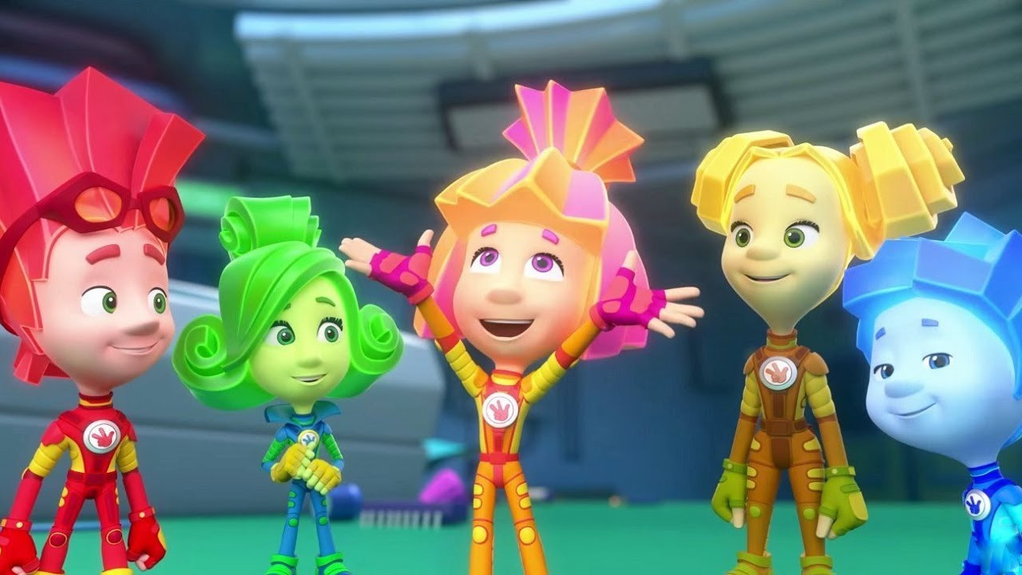
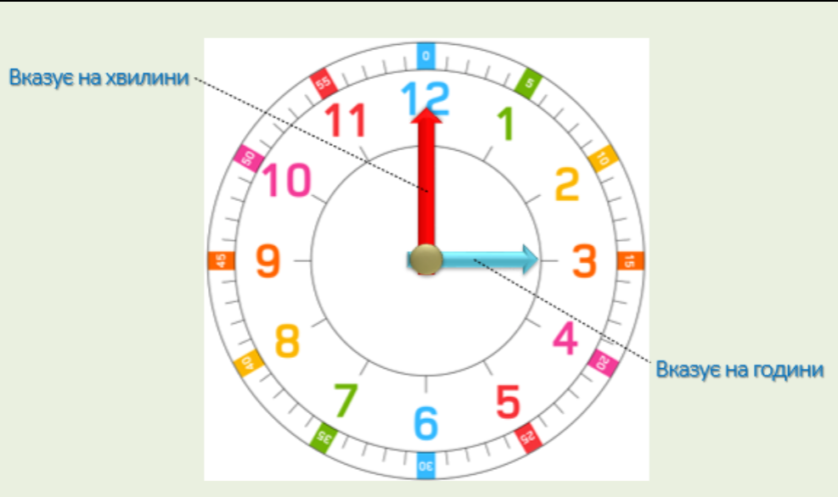

Slide 11
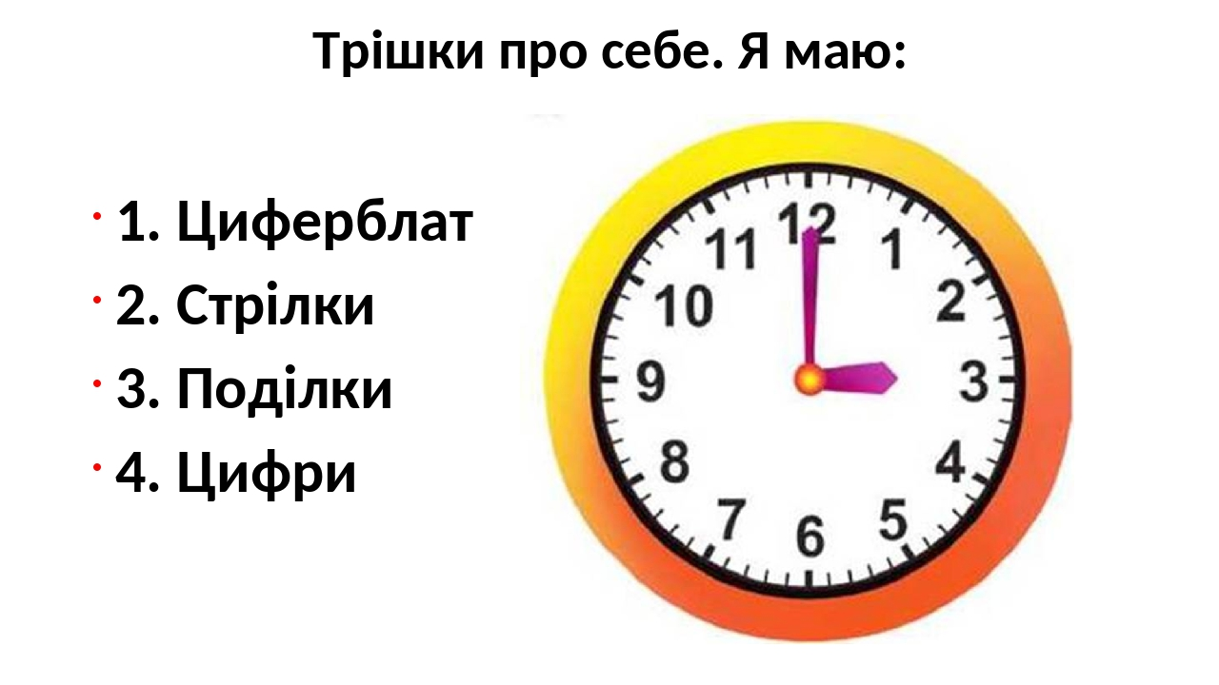
Циферблат — кругла пластина в годиннику з поділками та цифрами, що позначають години, хвилини та секунди.
ПОВТОРЮЄМО!!!

Slide 13
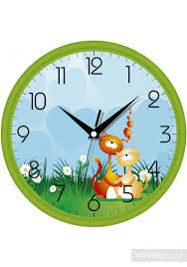
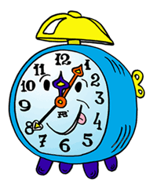
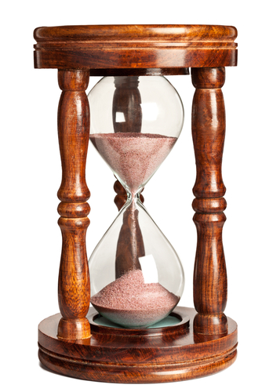
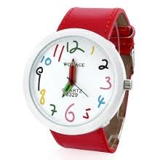
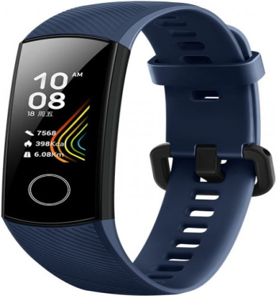
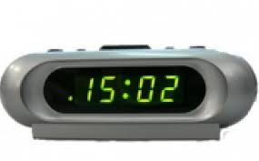
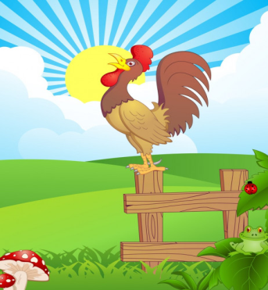
Які бувають годинники
Годинник механічний наручний
Механічний настінний годинник
Будильник
Пісковий годинник
Електронний настільний
годинник
Годинник наручний
електронний
Вуличний годинник

Slide 14
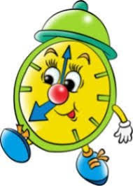
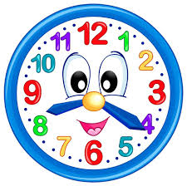
* Час вимірюють за допомогою годинника. Цей прилад показує котра година доби триває. * На циферблаті годинника 12 поділок: 1,2,3….12. * На годиннику дві стрілки: коротка ( годинна), довга ( хвилинна). * Якщо довга стрілка стоїть на поділці 12, то то коротка показує, котра зараз година. * Годину коротко записуємо – год , крапку при скороченні не ставимо.
Час вимірюють у тижнях, добах, годинах.

Slide 15
Дивись, який годинник Підморгує до нас. Дні тижня, склад доби й години Ми вивчили, щоб знати час.

Slide 16
На уроці я працював … , бо … .
Своєю роботою на уроці я … .
Мій настрій … .

Slide 17
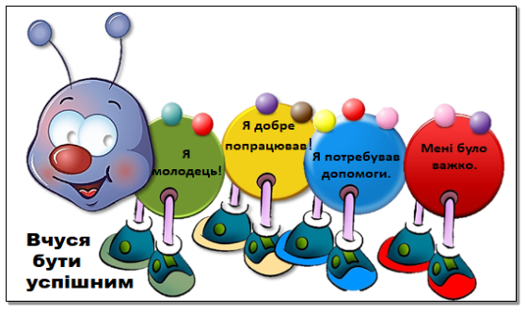
2
1
3
4

